Slide 1

Los primeros geólogos de Oregon

Slide 2
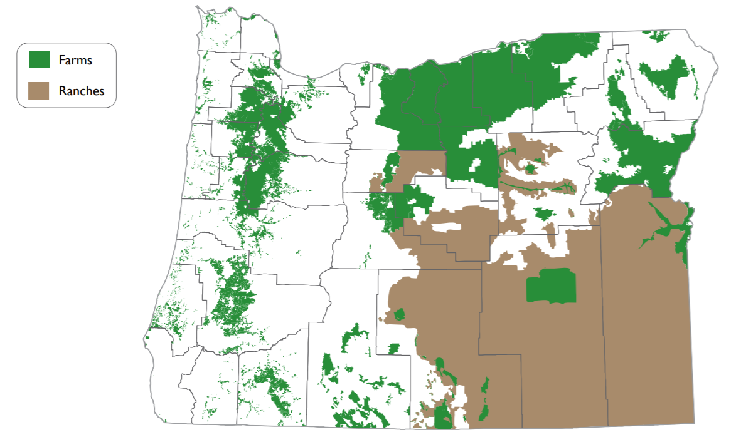
Tierra agrícola y ganadera
Fuente: Centro de Educación Geográfica en Oregon, Universidad Estatal de Portland. El Atlas Estudiantil de Oregon. Utilizado con permiso

Slide 3
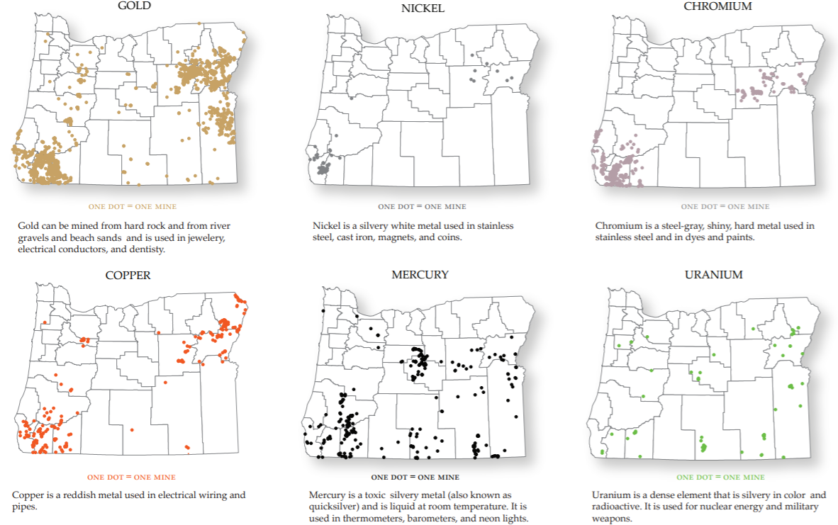
Depósitos minerales (no extraídos activamente)
Fuente: Centro de Educación Geográfica en Oregon, Universidad Estatal de Portland. El Atlas Estudiantil de Oregon. Utilizadas con permiso

Slide 4
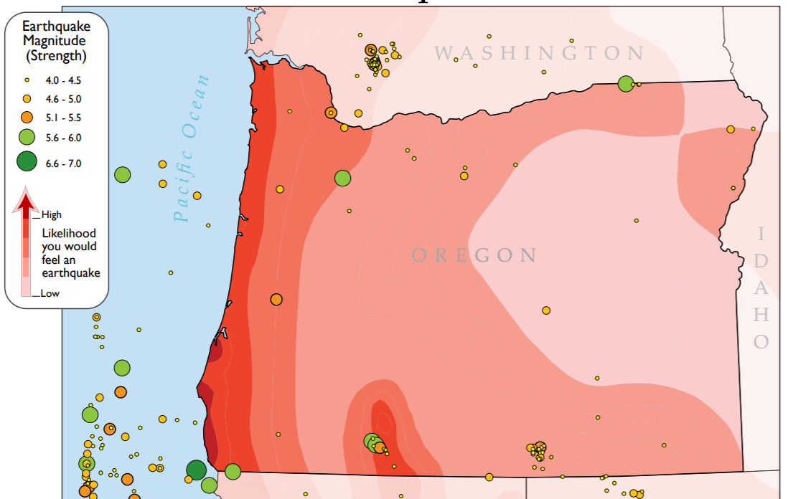
Peligros naturales: Terremotos
Fuente: Centro de Educación Geográfica en Oregon, Universidad Estatal de Portland. El Atlas Estudiantil de Oregon. Utilizadas con permiso

Slide 5
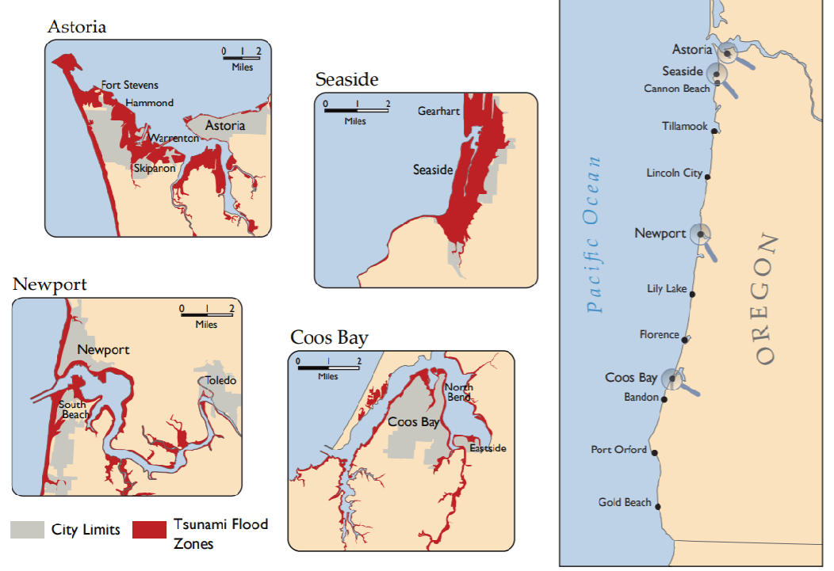
Peligros naturales: Tsunamis
Fuente: Centro de Educación Geográfica en Oregon, Universidad Estatal de Portland. El Atlas Estudiantil de Oregon. Utilizadas con permiso

Slide 6

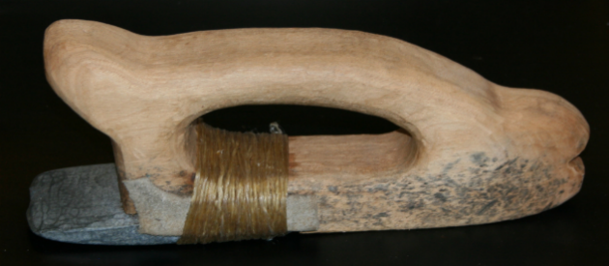
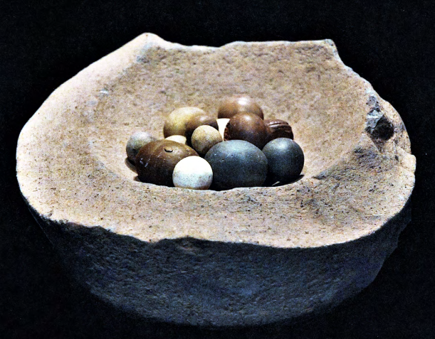
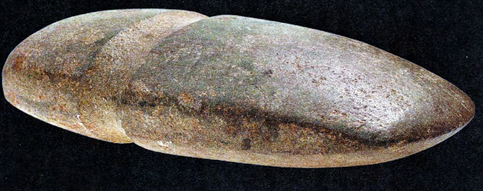
Herramientas
Puntas de proyectil (puntas de flecha)
Cincel
Piedras para jugar
Cabeza del hacha
Fuentes: Puntas de proyectil: ProyectilPoints.net http://www.projectilepoints.net/Search/Oregon_Notched.html Usado con permiso.
Cincel: Tribu de Indios Coquille. | Cabeza del hacha: Ivy, J., & Norris, N. (2011). Herramientas de Tah. North Bend, OR: Tribu de Indios Coquille.
Piedras para jugar: Ivy, J., & Norris, N. (2011). Herramientas de Tah. North Bend, OR: Tribu de Indios Coquille.

Slide 7
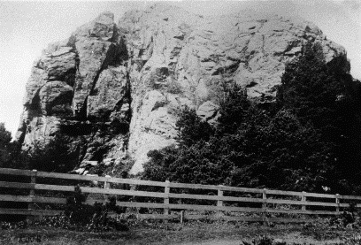
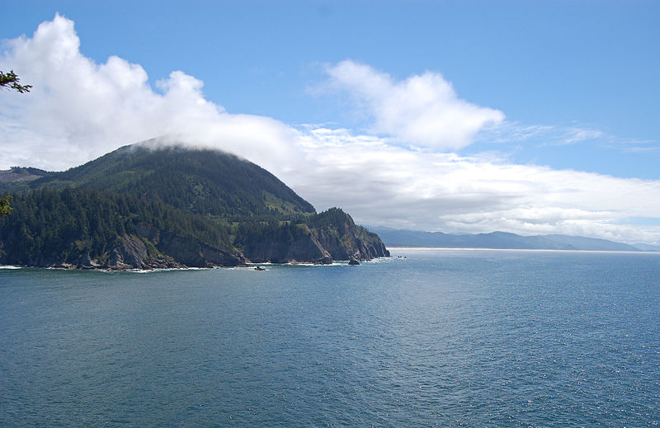
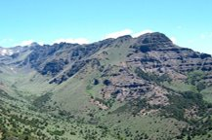
Lugares especiales
Grandmother Rock
Cerca de Bandon actual
Montaña Neahkahnie
(“Lugar del Creador”)
Condado de Tillamook
Montaña Steens
Condado de Harney
Fuentes: Grandmother Rock: Tribu Indígena Coquille | Montaña Neahkahnie: Eric Baetscher (a través de Wikimedia Commons: https://commons.wikimedia.org/wiki/File:Neahkahnie_Mountain_North.JPG) | Montaña Steens: Wildhorse Gorge, Montaña Steens (prog_rec_orwa_steens_hero_wildhorse.jpg), por la Oficina de Administración de Tierras (dominio público)

Slide 8
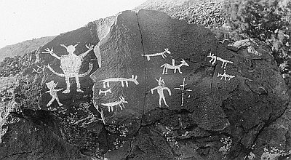
Arte
Petroglifos (grabados rupestres)
Picture Rock Pass (Condado de Lake)
Fuente: Sociedad Histórica de Oregon (Número de catálogo 94226), https://oregonhistoryproject.org/articles/historical-records/indian-rock-art-picture-rocks-pass/#.XjDNQGhKjcs Usado con permiso.

Slide 9
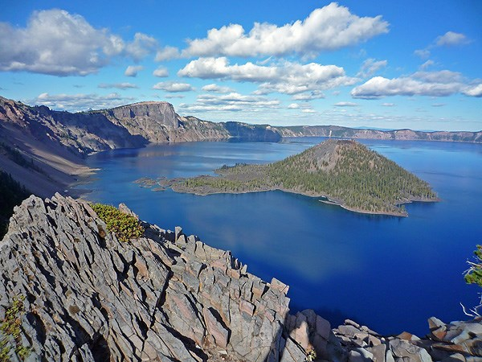
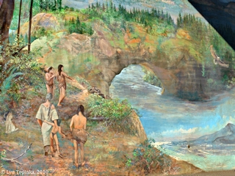
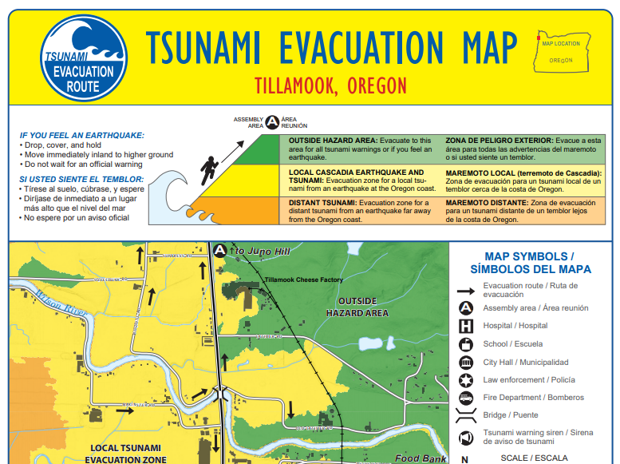
Eventos geológicos
Monte Mazama (lago del cráter)
Puente de los dioses
Terremotos y tsunamis
Fuentes: Lago del cráter: Servicio de Parques Nacionales (https://www.nps.gov/crla/planyourvisit/index.htm) | Puente de los Dioses: Lyn Topinka. (2010). ColumbiaRiverImages.com. Utilizadas con permiso (Fuente: http://columbiariverimages.com/Images10/bridge_of_the_gods_mural_legend_10-18-10.jpg | Terremotos y tsunamis: Departamento de Geología e Industrias Minerales del Estado de Oregon, Tillamook, Oregon, Mapa de evacuación para tsunamis, revisión del 22/02/2012, https://www.oregongeology.org/pubs/tsubrochures/TillamookEvac_onscreen.pdf

